Slide 1

Projeto Interdisciplinar
Ana Eliza Makiko Barros Komase (RA:820139337) Felipe Affonso Boschetti (RA: 820135880)
Gabriel Callegari Mori (RA:820131100) Giovana Ragozzino (RA:820269061) Victor Mendes de Oliveira Quinta Reis (RA: 82019165)

Slide 2

Software para Recomendação Musical
O sistema a ser feito para o projeto de conclusão parcial das Unidades Curriculares do segundo semestre do curso de graduação tecnológica em “Análise e Desenvolvimento de Sistemas”, é um sistema de recomendação de músicas.
O sistema deverá conter, a primeiro momento, uma interface para exibição de músicas, suas notas, bem como um dashboard indicando quais músicas podem ser avaliadas e quais gêneros estarão disponíveis para serem explorados dentro do sistema.
Uma base para o usuário acessar suas músicas favoritas e bem avaliadas, além de um perfil no qual estão armazenadas as informações básicas cadastrais do usuário para a plataforma.

Slide 3
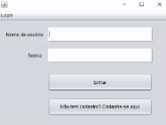
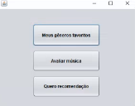
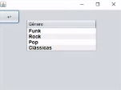
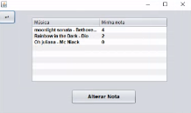

Telas do Programa
Tela de Login
Dashboard
Tela de Gêneros
Minhas avaliações
Tela de Recomendação

Slide 4
Finalidade do Programa
Com isso o presente software visa contemplar o desenvolvimento de uma plataforma de recomendações de músicas, a fim de estabelecer uma lista de preferências de gênero e músicas para o controle e melhor comodidade do usuário com relação aos seus gostos musicais.

Slide 5

Muito obrigado!

